Slide 1
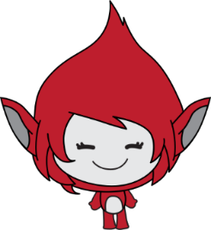
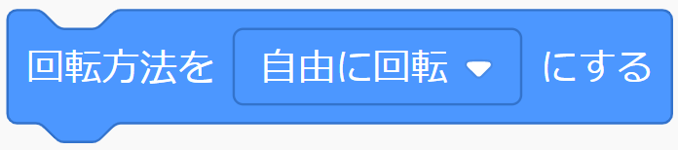
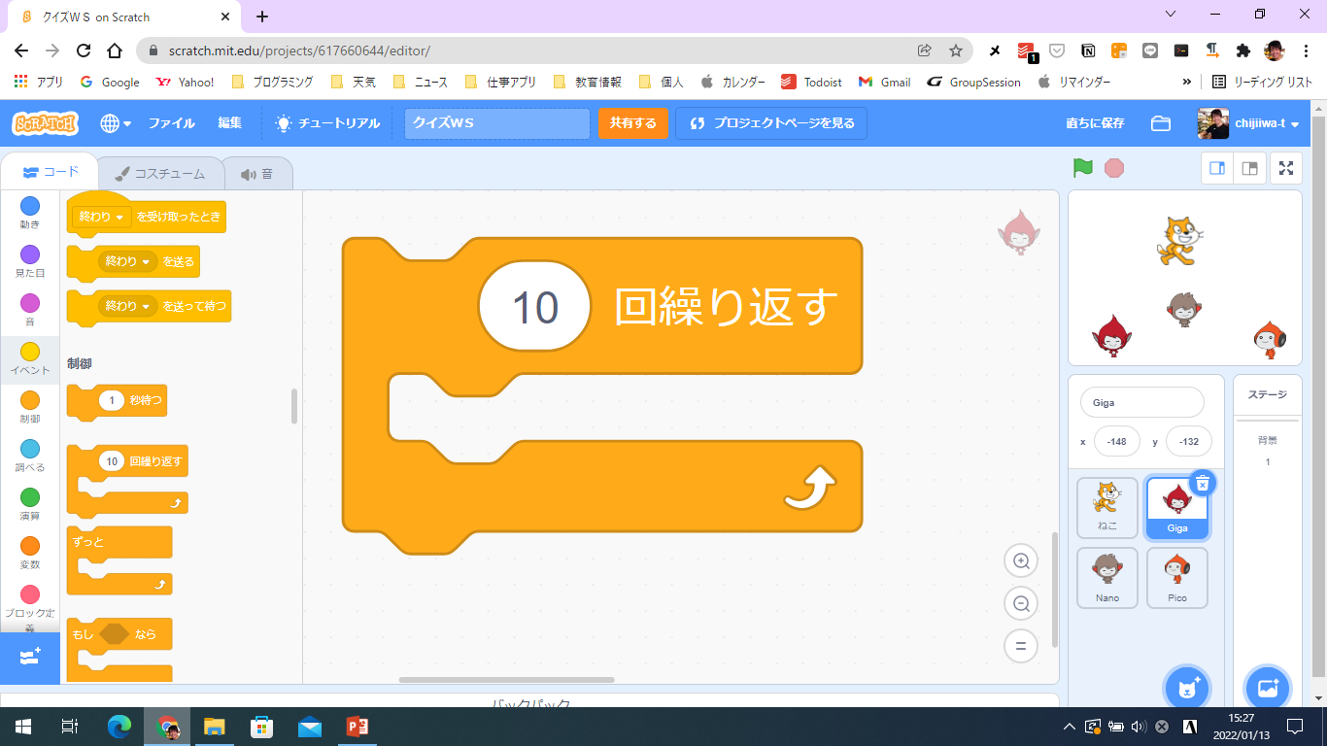
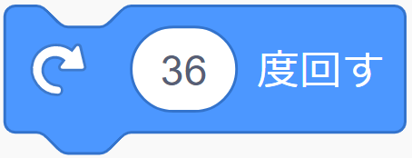

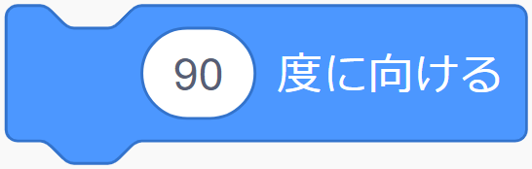
一回転させる
＜考え方＞
回転方法を「自由回転」にする。
一回転は360度だから、３６度ずつ、１０回回転させる。
一回転360度であることを考えて、数値を変えてみよう。
他の動きと組み合わせるとおもしろいのができるよ。
つける
つける
つける
うまく動かなかったときのために、「90度向ける」を入れておく。

Slide 2



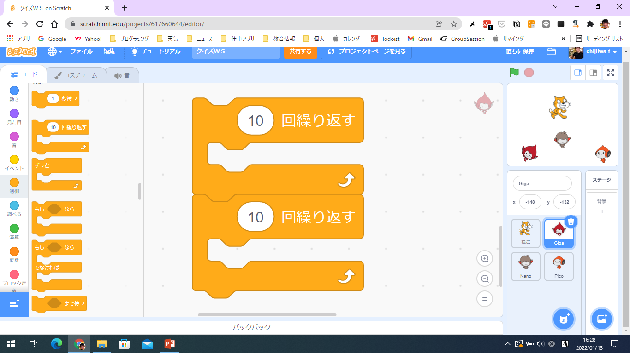
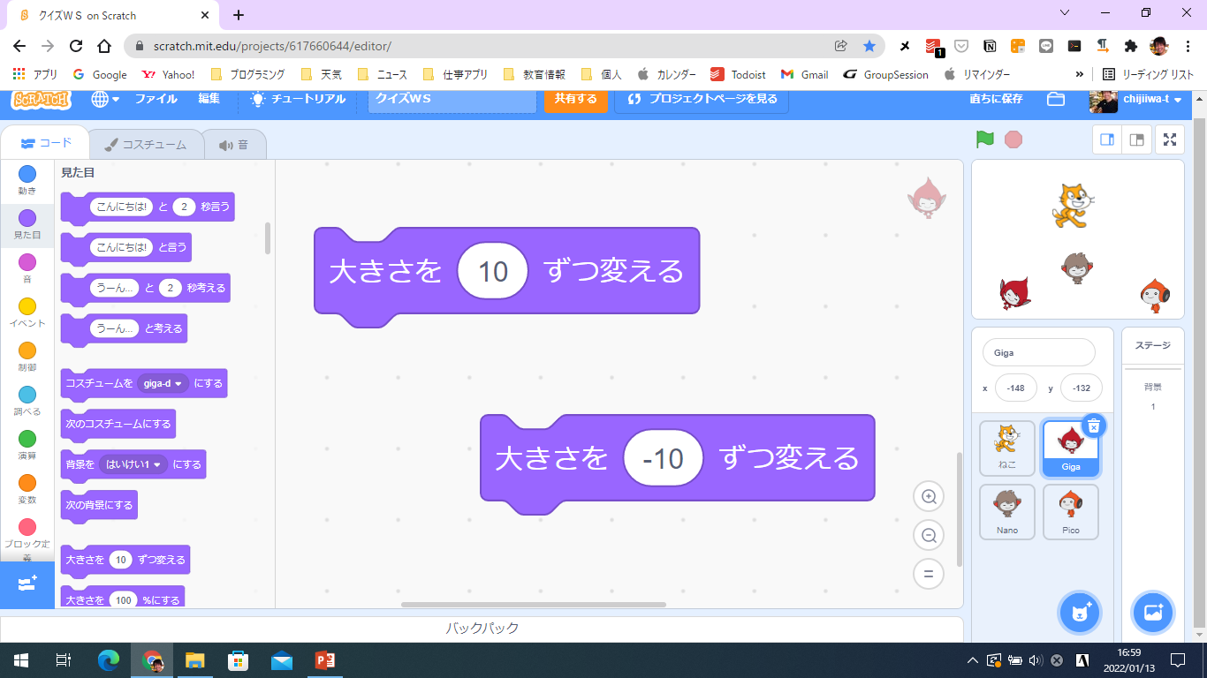
大きくなったり小さくなったり
大きくなる
小さくなる
小さくなる
大きくなる
もとの
大きさ
＜考え方＞
大きくする場合「大きさを１０ずつ変える」
小さくする場合「大きさを-10ずつ変える」
最後は、もとの大きさにもどす
これは、大きくなってもとの大きさにもどるプログラムだよ。
小さくなってもとの大きさにもどるには、どうしたらいいかな？
つける
つける

Slide 3

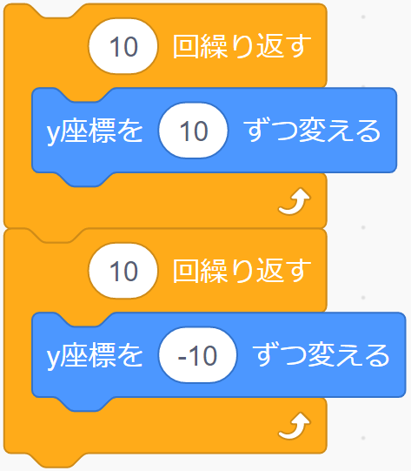
ジャンプする
＜考え方＞
上に５すすむことを１０回くりかえし
下に５すすむことを１０回くりかえす
これらの数字を変えると、とび方は、どう変わるだろう？
赤いやじるしのところに、他のブロックを入れるとどんな動きになるかな？
他の動きと組み合わせると、さらにおもしろい動きになるかもよ！

Slide 4
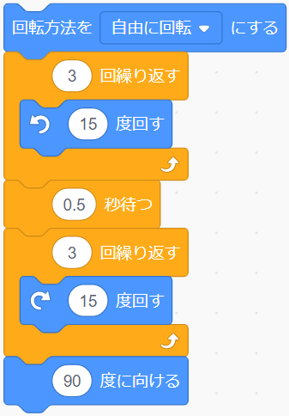
動きを少しの間止めたりゆっくりしたりする
0.5秒とまる
＜考え方＞
「○秒待つ」ことで、少しの間動きをとめたり、ゆっくり動かしたりする
きめポーズで動きを止めたり、
ゆっくり動かしてスプライトの変化が分かるようにできるよ！
きめポーズで少し止まって見せる

Slide 5

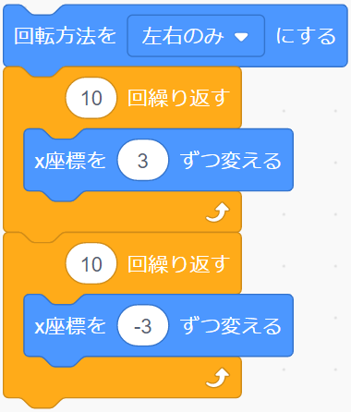



動く方向に向きを変える
＜考え方＞
回転方ほうを左右のみにする
右を向く（90度に向ける）→右に進む（Ｘをふやす）
左を向く（-90度に向ける）→左に進む（Ｘをへらす）
最初に
回転方向を「左右のみ」にしないと、
スプライト
が回ってし
まう。
右を向かせる場合
左を向かせる場合
スプライトの向きを最初にもどしたいときは、「90度に向ける」にしよう！

Slide 6

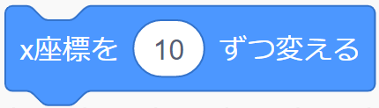
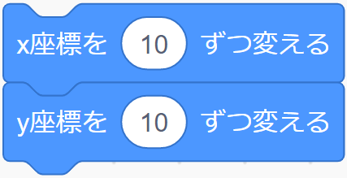
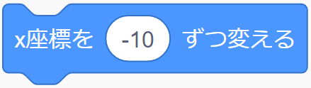
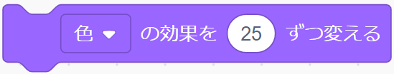
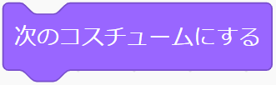
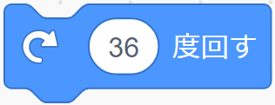
横に動く
右に10回進み
左に10回進む
＜考え方＞
右（左）に10進み、左（右）に10進んで、もとのところにもどる
つける
にするとななめに動くよ！
つける
などと組み合わせるとおもしろいよ！

Slide 7
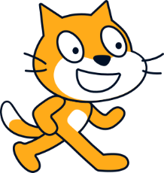

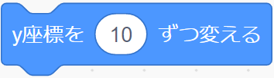
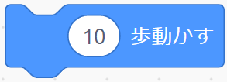
コスチュームをかえる
コスチューム１
コスチューム２
コスチューム１
＜考え方＞
「次のコスチュームにする」をくわえると、じゅんばんにコスチュームがかわっていき、動いているように見える
つける
などと組み合わせよう
「次のコスチュームにする」は、他のブロックと組み合わせることで、おもしろい動きになるよ！

Slide 8

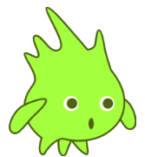


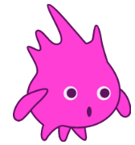
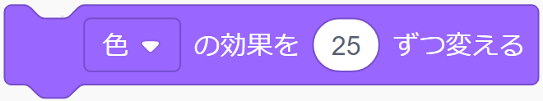
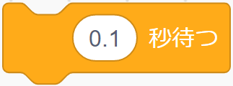
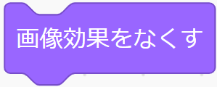
色を変える
色が少しずつ変わっていく
＜考え方＞
色が少しずつ変わっていく
最後に「画像効果をなくす」を入れて、もとの色にもどす
つける
色の変わり方をゆっくりしたい場合 を入れる
ブロックの最後に「画像効果をなくす」をつなげて、もとの色にもどす
他のブロックと組み合わせることで、おもしろい動きになるよ！

Slide 9


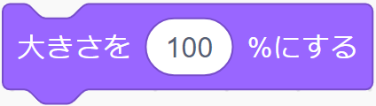

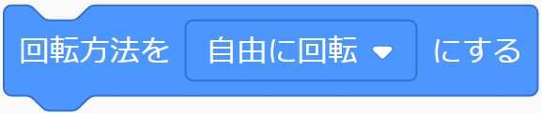

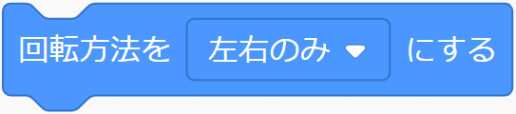

最初にもどす
こまったとき
見てね
色をもとにもどす
大きさをもとにもどす
50%か60%にする
もとの向きにもどす
その他
自由に回転できるようにするには
左右に向きを変えるようにするには

